Slide 1
第7章 服务器动态网页
7.1 服务器端动态网页
  运行在WEB服务器端的脚本，主要完成以下功能：
    文档嵌入(include)
    接收并处理客户端提交数据
    字符处理、数值运算等
    数据库操作：查询、添加、更新等
    文章管理、信息管理等

Slide 2
服务器动态网页的三层结构
WEB服务器(S)
(IIS、Apache等)
数据库服务器(DB)
(MySQL、MS-SQL、PostgreSQL)
其它应用服务器(如银行支付接口、短信发送接口等)
浏览器(B)
IE、NE等
服务器端动态脚本（ASP、JSP、PHP等）

Slide 3
  Web服务器简介
    IIS：静态网页支持；ASP、PHP支持
    Apache(http://www.apache.org)：静态网页支持；用户认证；PHP支持等。
    应用服务器：Java企业应用服务器对JSP支持；基于Python语言的Zope平台。

Slide 4
  服务器端动态技术
    CGI（ Common Gateway Interface ）：通过其它程序与WEB服务器通信
    SSI（Server Side Include）：简单的服务器动态功能。SHTML
    服务器动态脚本语言：通过服务器的相应插件，运行特殊的脚本语言
      PHP：Hypertext Preprocessor，超文本预处理器
      ASP（ASP.net）：Active Server Pages
      JSP：JavaServer Pages
      Perl、Python等其它：

Slide 5
7.2 Apache+PHP环境搭建
Apache2 安装与配置
  配置文件：httpd.conf
  文档目录、默认文档设置
  文档编码设置
PHP脚本支持安装与配置
  Apache中配置支持该脚本
  配置文件：php.ini
  支持模块设置
测试
  phpinfo()

Slide 6
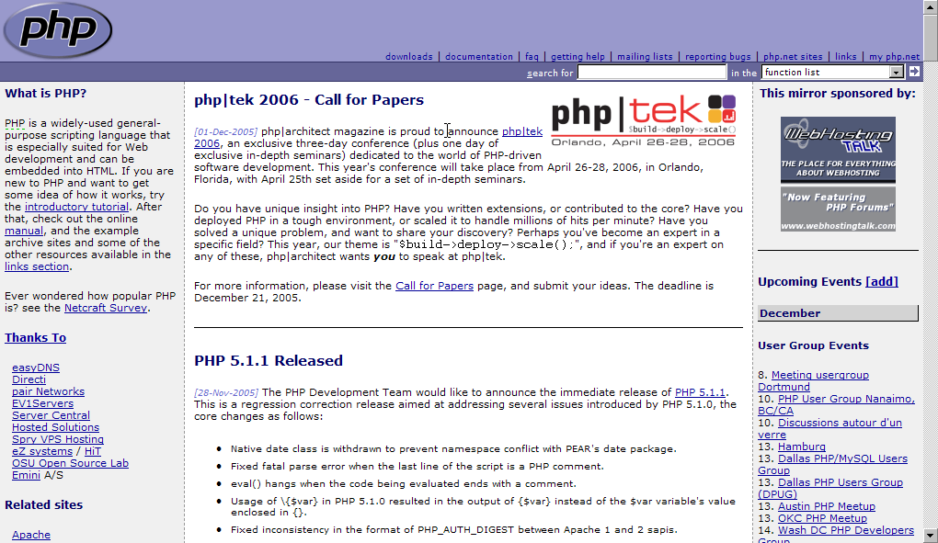
7.3 php介绍
php代码嵌入到网页中的方法
php helloworld例子。
官方网站：www.php.net

Slide 7
7.5 PHP基本语法

Slide 8
7.6 PHP函数库介绍

Slide 9
7.8 PHP应用实例
网站页头、页脚重复使用
接收表单数据
利用PHP开发的建站系统
  Mambo（http://www.mamboserver.com/）
  Phpnuke（http://phpnuke.org/）

Slide 10
后台：添加、删除、更新、列表
前台：浏览
文章：标题、作者、时间、内容

